Slide 1
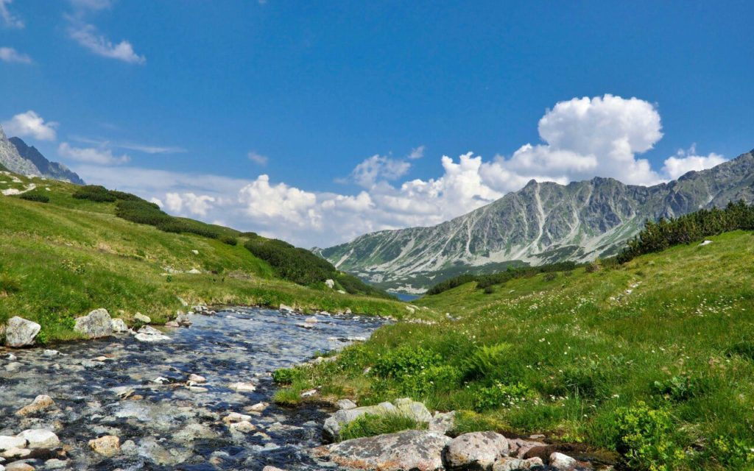
TOGʻLAR

Slide 2
Mustaqil topshiriq:
1.Qaysi o‘rmon turiga yaqin joyda yashaysiz?
2.Cho‘l o‘rmonlari ko‘paytirilishining qanday ijobiy tomonlari bor?

Slide 3
Tog‘ni qanday tasavvur qilasiz?
Tog‘lar tabiiy ravishda hosil bo‘lgan ulkan ba-landliklardir.
Ularni tabiatdagi jarayonlar hosil qilgan.
Tog‘lar atrofdagi joylarga nisbatan ba’zan juda tik, ba’zan sal yotiqroq ko‘tarilgan balandliklardir.

Slide 4
Tog‘ tabiati juda xushmanzara
bo‘ladi. Yurtimizda Hisor,
Oloy va Tyanshan kabi juda
baland tog‘lar bor. Tog‘larning cho‘qqilaridagi qor yozda ham erimaydi. Chunki u yerda havo harorati past bo‘ladi. Yoz kelib, kunlar isiganida ham tog‘lardagi havo salqin bo‘ladi
Tog‘larda o‘simliklar ko‘p o‘sadi. Ba’zi joylari qoya-toshlar va muzliklardan iborat bo‘ladi. Tog‘larga yog‘in ko‘p yog‘adi. Shuning uchun tog‘ daryolari sersuv bo‘ladi.

Slide 5
Tog‘lar qanday ahamiyatga ega?
Tog‘lar o‘simliklar, hayvonlar va insonlar uchun yashash
joyidir. U yerdan juda ko‘p dorivor o‘simliklar terib olinadi.
Tog‘lar muzliklarning “uyi”. Yozning issiq kunlarida
tog‘li hududlar insonlar uchun dam olish maskanlariga
aylanadi.Tog‘larni asrashimiz kerak!

Slide 6
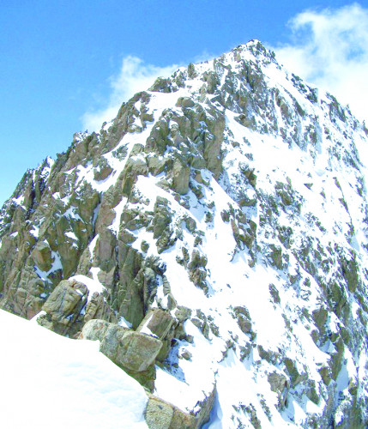
Diqqatga sazovor tog‘lardan biri Nurota tog‘lari bo‘lib, bu ikki tog‘ tizmasi bir –biriga paralleldir.

Slide 7
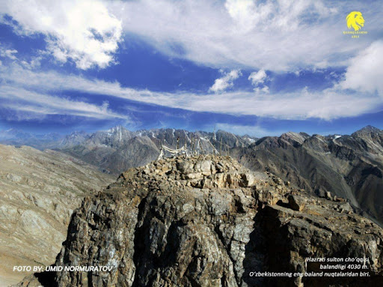
O‘zbekistonning eng baland nuqtasi Surxondaryo viloyatida joylashgan. Uning balandligi dengiz sathidan hisoblaganda 4688 metrni tashkil etadi.

Slide 8
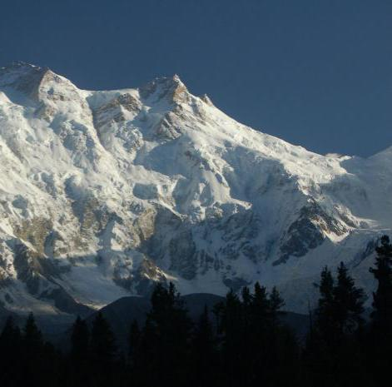
Ushbu cho‘qqi Hisor tog‘ tizmasidagi suvayirg`ichning janubiy qismida joylashgan. Cho‘qqi atrofdagi hududlardan tik qoyalar hosil qilib ko‘tarilgan. Cho‘q-qining yonidan oqib o‘tuvchi va shu hududdan boshlanuvchi daryolar havzasida abadiy qor va muzliklar yastanib yotibdi.

Slide 9
SAVOL VA TOPSHIRIQLAR:
Qaysi o‘simlik va hayvonlar uchun tog‘ o‘rmonlari yashash
joyi hisoblanadi?
Nima uchun tog‘ cho‘qqilaridagi qor va muzliklar yozda
ham erib ketmaydi?

Slide 10
EʼTIBORINGIZ UCHUN RAHMAT!

